Slide 1

Введение в вопросники и модули MICS

Slide 2
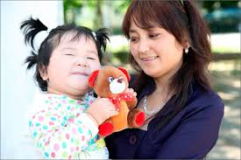
Содержание
Вопросники
и модули
Некоторые особенности вопросников и модулей MICS
Адаптация вопросников и модулей MICS, к местным условиям

Slide 3

Вопросники MICS6
Вопросник для анализа качества воды
Вопросник для анализа качества воды
Вопросник домохозяйства
Подвыборка ДХ
Вопросник о детях в возрасте 5-17 лет
Индивид. Вопросник для мужчин (в возрасте 15-49 лет)
Индивид. вопросник для женщин
(в возрасте 15-49 лет)
Индивид. Вопросник для мужчин (в возрасте 15-49 лет)
Вопросник о детях в возрасте до 5 лет (0-4 лет)
Один выбранный ребенок 5-17 лет
Все или подвыборка ДХ
Форма вопросника для сбора в мед. учреждении данных о вакцинации

Slide 4
ВОПРОСНИК ДОМОХОЗЯЙСТВА
HH | ПАНЕЛЬ ИНФОРМАЦИИ О ДОМОХОЗЯЙСТВЕ
HL | ОПИСЬ ДОМОХОЗЯЙСТВА
ED | ОБРАЗОВАНИЕ [3+]
HC | ХАРАКТЕРИСТИКИ ДОМОХОЗЯЙСТВ
ST | СОЦИАЛЬНЫЕ ВЫПЛАТЫ
EU | ПОЛЬЗОВАНИЕ ЭНЕРГИЕЙ В ДОМОХОЗЯЙСТВЕ
TN | МОСКИТНЫЕ СЕТКИ, ОБРАБОТАННЫЕ ИНСЕКТИЦИДОМ
IR | ОБРАБОТКА ПОМЕЩЕНИЙ ИНСЕКТИЦИДОМ ОСТАТОЧНОГО ДЕЙСТВИЯ
TN | МОСКИТНЫЕ СЕТКИ, ОБРАБОТАННЫЕ ИНСЕКТИЦИДОМ
IR | ОБРАБОТКА ПОМЕЩЕНИЙ ИНСЕКТИЦИДОМ ОСТАТОЧНОГО ДЕЙСТВИЯ
WS | ВОДОСНАБЖЕНИЕ И САНИТАРИЯ
HW | МЫТЬЕ РУК
SI | ЙОДИРОВАНИЕ СОЛИ

Slide 5
ИНДИВИДУАЛЬНЫЙ ВОПРОСНИК ДЛЯ ЖЕНЩИН В ВОЗРАСТЕ 15-49 ЛЕТ
FG | УВЕЧЬЕ ЖЕНСКИХ ГЕНИТАЛИЙ/ЖЕНСКОЕ ОБРЕЗАНИЕ
WM | ПАНЕЛЬ ИНФОРМАЦИИ О ЖЕНЩИНЕ
WB | СВЕДЕНИЯ О ЖЕНЩИНЕ
MT | СМИ И ИНФОРМАЦИОННО-КОММУНИКАЦИОННЫЕ ТЕХНОЛОГИИ
CM/BH | ФЕРТИЛЬНОСТЬ/ИСТОРИЯ РОЖДЕНИЙ
DB | ЖЕЛАННОСТЬ ПОСЛЕДНЕГО РОЖДЕННОГО РЕБЕНКА
MN | ЗДОРОВЬЕ МАТЕРИ И НОВОРОЖДЕННОГО
PN | ПОСЛЕРОДОВОЕ НАБЛЮДЕНИЕ
CP | КОНТРАЦЕПЦИЯ
UN | НЕУДОВЛЕТВОРЕННАЯ ПОТРЕБНОСТЬ В КОНТРАЦЕПЦИИ
FG | УВЕЧЬЕ ЖЕНСКИХ ГЕНИТАЛИЙ/ЖЕНСКОЕ ОБРЕЗАНИЕ
DV | ОТНОШЕНИЕ К ДОМАШНЕМУ НАСИЛИЮ
VI | ВИКТИМИЗАЦИЯ
MA | БРАК/СОЮЗ
AF | ЖИЗНЕДЕЯТЕЛЬНОСТЬ ВЗРОСЛОЙ ЖЕНЩИНЫ [В ВОЗРАСТЕ 18-49 ЛЕТ]
SB | СЕКСУАЛЬНОЕ ПОВЕДЕНИЕ
SB | СЕКСУАЛЬНОЕ ПОВЕДЕНИЕ
HA | ВИЧ/СПИД
MM | МАТЕРИНСКАЯ СМЕРТНОСТЬ
MM | МАТЕРИНСКАЯ СМЕРТНОСТЬ
TA | УПОТРЕБЛЕНИЕ ТАБАКА И АЛКОГОЛЯ
LS | УДОВЛЕТВОРЕННОСТЬ ЖИЗНЬЮ
TA | УПОТРЕБЛЕНИЕ ТАБАКА И АЛКОГОЛЯ
LS | УДОВЛЕТВОРЕННОСТЬ ЖИЗНЬЮ

Slide 6
ИНДИВИДУАЛЬНЫЙ ВОПРОСНИК ДЛЯ МУЖЧИН В ВОЗРАСТЕ 15-49 ЛЕТ
MWM | ПАНЕЛЬ ИНФОРМАЦИИ О МУЖЧИНЕ
MWB | СВЕДЕНИЯ О МУЖЧИНЕ
MMT | СМИ И ИНФОРМАЦИОННО-КОММУНИКАЦИОННЫЕ ТЕХНОЛОГИИ
MCM | ФЕРТИЛЬНОСТЬ
MDV | ОТНОШЕНИЕ К ДОМАШНЕМУ НАСИЛИЮ
MVI | ВИКТИМИЗАЦИЯ
MMA | БРАК/СОЮЗ
MAF | ЖИЗНЕДЕЯТЕЛЬНОСТЬ ВЗРОСЛОГО МУЖЧИНЫ
MSB | СЕКСУАЛЬНОЕ ПОВЕДЕНИЕ
MSB | СЕКСУАЛЬНОЕ ПОВЕДЕНИЕ
MHA | ВИЧ/СПИД
MMC | ОБРЕЗАНИЕ
MTA | УПОТРЕБЛЕНИЕ ТАБАКА И АЛКОГОЛЯ
MLS | УДОВЛЕТВОРЕННОСТЬ ЖИЗНЬЮ
MTA | УПОТРЕБЛЕНИЕ ТАБАКА И АЛКОГОЛЯ
MLS | УДОВЛЕТВОРЕННОСТЬ ЖИЗНЬЮ

Slide 7
ВОПРОСНИК О ДЕТЯХ В ВОЗРАСТЕ ДО ПЯТИ ЛЕТ
UF | ПАНЕЛЬ ИНФОРМАЦИИ О РЕБЕНКЕ
UB | СВЕДЕНИЯ О РЕБЕНКЕ
BR | РЕГИСТРАЦИЯ РОЖДЕНИЯ
EC | РАЗВИТИЕ В РАННЕМ ДЕТСТВЕ
UCD | ДИСЦИПЛИНИРОВАНИЕ ДЕТЕЙ [В ВОЗРАСТЕ 1-4 ЛЕТ]
UCF | ЖИЗНЕДЕЯТЕЛЬНОСТЬ РЕБЕНКА [В ВОЗРАСТЕ 2-4 ЛЕТ]
BD | ГРУДНОЕ ВСКАРМЛИВАНИЕ И ПИЩЕВОЙ РАЦИОН [РЕБЕНКА В ВОЗРАСТЕ 0-2 ЛЕТ]
IM | ИММУНИЗАЦИЯ [РЕБЕНКА В ВОЗРАСТЕ 0-2 ЛЕТ]
CA | ЛЕЧЕНИЕ БОЛЕЗНЕЙ И УХОД
AN | АНТРОПОМЕТРИЯ

Slide 8
ВОПРОСНИК О ДЕТЯХ В ВОЗРАСТЕ 5-17 ЛЕТ
FS | ПАНЕЛЬ ИНФОРМАЦИИ О РЕБЕНКЕ
CB | СВЕДЕНИЯ О РЕБЕНКЕ
CL | ДЕТСКИЙ ТРУД
FCD | ДИСЦИПЛИНИРОВАНИЕ ДЕТЕЙ [В ВОЗРАСТЕ 5-14 ЛЕТ]
FCF | ЖИЗНЕДЕЯТЕЛЬНОСТЬ РЕБЕНКА
PI | УЧАСТИЕ РОДИТЕЛЕЙ В ОБРАЗОВАНИИ [РЕБЕНКЕ В ВОЗРАСТЕ 7-14 ЛЕТ]
FL | ОСНОВОПОЛАГАЮЩИЕ УМЕНИЯ И НАВЫКИ, НЕОБХОДИМЫЕ В УЧЕБЕ [РЕБЕНКУ В ВОЗРАСТЕ 7-14 ЛЕТ]

Slide 9
Общие характеристики
Стандартные вопросники MICS
    Разработаны в сотрудничестве с другими ведомствами ООН и иными партнерами по разработке и по сбору данных.
Необходима адаптация, в том числе к местным условиям, и подгонка к каждому набору условий: содержание и стиль.
  Изменения/модификации
  Дополнения
  Удаления
При этом сохранение сопоставимости и легкости взаимодействия.

Slide 10

УБЕРИТЕ МОДУЛИ, КОТОРЫЕ НЕ СООТВЕТСТВУЮТ СИТУАЦИИ, ИЛИ ЕСЛИ ЕСТЬ НЕДАВНО ПОЛУЧЕННЫЕ ДАННЫЕ
Notes:
Чтобы повысить качество обследования, уберите модули, которые:
Не соответствуют. Например, если показатель материнской смертности низкий, не включайте его (далее будет больше советов по этому и другим модулям)
Есть недавно полученные данные. Например, если есть данные за последние 2 года, и не ожидается, что показатель изменится, нет особой необходимости измерять его снова

Slide 11
ВОПРОСНИК ДОМОХОЗЯЙСТВА

Slide 12

ДХ
Панель информации о домохозяйстве
Опись домохозяйства
Образование
Характеристики домохозяйства
Социальные выплаты
Пользование энергией
Водоснабжение и санитария
Мытье рук
Йодирование соли
12
Notes:
Структура Вопросника домохозяйства: панель информации «обволакивает» вопросник.
Вопрос: кто является респондентом, который соответствует критериям опроса по этому вопроснику?

Slide 13
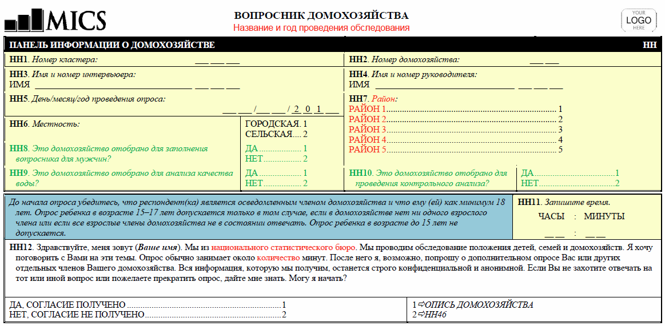
Выборка, этические соображения, соответствие критериям
Панель информации о домохозяйстве, или «титульная страница».
Верхняя панель:
  идентификаторы: «где мы?», «кому поручен опрос этого домохозяйства выборки?» – конечно, обезличены;
  есть ли подвыборки, в которые включено это домохозяйство?
Этические соображения: заявление о согласии.
13
Notes:
Верхняя панель содержит все идентификаторы, присваиваемые на уровне домохозяйства, согласно построению выборки. Кроме того, она идентифицирует команду и интервьюера, которым поручен вопрос данного домохозяйства.
Приветствие имеет целью получение информированного согласия и может адаптироваться согласно этическим требованиям отдельно взятых правительств и/или учреждений.

Slide 14
Образование
Значительные изменения модуля в целом, включения следующих новых тем:
  «Участие родителей в образовании» и
  «Основополагающие умения и навыки, необходимые в учебе».
Вопросник домохозяйства:
  нижний возрастной предел снижен до 3 лет;
  посещение учебного заведения в текущем и прошлом учебных годах;
  последовательность вопросов.
Показатели 4.2.2 (раннее обучение) и 4.5.1 (индексы равноправия) ЦУР.
14

Slide 15
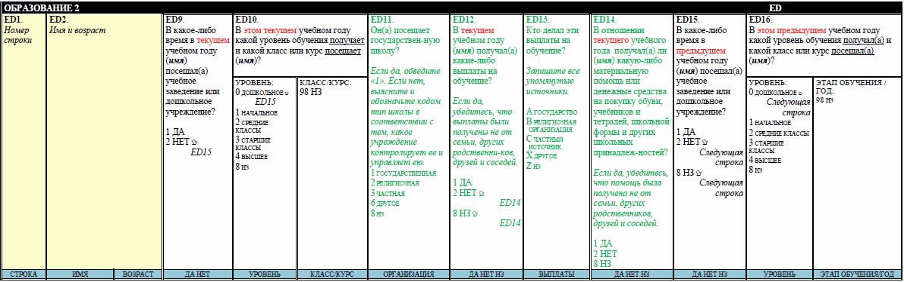
Образование Новая тема:«Социальные выплаты»
Включает в себя часть новой темы «Социальные выплаты».
  Вопросы задаются в отношении всех детей в возрасте 3-24 лет,
  в данное время получающих начальное образование или образование более высокой ступени.
Дополнение освещает выплаты на:
  обучение;
  материалы.

Slide 16
Новая тема: «Социальные выплаты»
Долгая история развития, начало которого положено исследованием положения сирот и уязвимых групп детей, а также
вниманием к программам денежных выплат и успехом таких программ.
Окончательная версия разнесена на:
  модуль «Социальные выплаты»;
  модуль «Образование»;
  вопросы о медицинском страховании, включенные в индивидуальные вопросники.
16

Slide 17
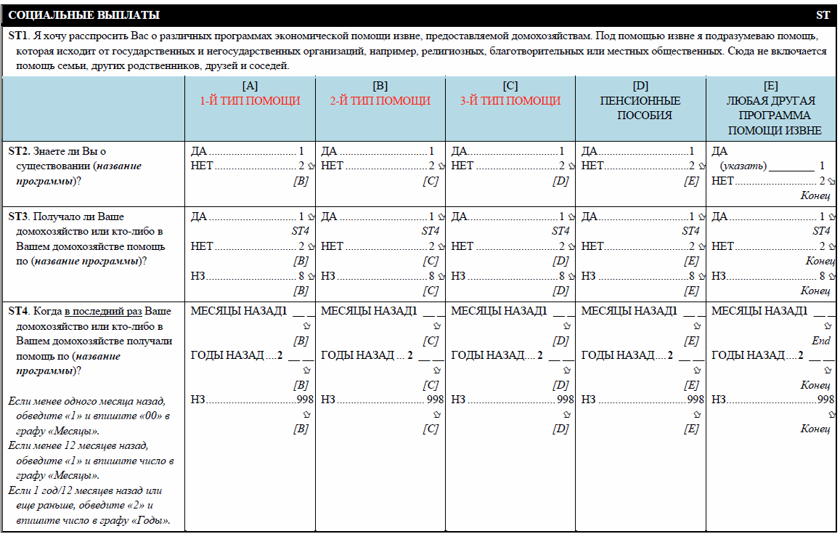
Новая тема: «Социальные выплаты»
Должны быть охвачены основные схемы существенных социальных выплат.
Адаптация к местным условиям сложна и критически важна.
Совещайтесь с профильным министерством, проведите испытание.
С учетом малого охвата рассмотрите разные варианты построения выборки.
Имеется методический документ.
Позволяет рассчитать показатель 1.3.1 ЦУР (социальная защита).
17
17

Slide 18
Характеристики домохозяйства
Менее крупные, но значительные изменения:
  связь с ЦУР;
  структура;
  соотнесение с основными показателями ИКТ.
Показатель 7.1.1 ЦУР (электроэнергия).
Дезагрегация ЦУР по благосостоянию и этнической принадлежности
Обычно это крупная составляющая многофакторного анализа бедности (ЦУР 1.2.2).
18

Slide 19
Водоснабжение, санитария и гигиена
Дополнительные вопросы для расчета показателя 6.1.1 ЦУР (употребление безопасной питьевой воды)
  Доступность воды
  (улучшенный источник на территории ДХ, незагрязненный, доступный)
Дополнительные вопросы для расчета показателя 6.1.2 ЦУР (безопасная санитария)
  Безопасное удаление отходов жизнедеятельности на территории ДХ, или их обработка за пределами этой территории
  (улучшенные санитарно-гигиенические устройства, используемые не совместно с другими, безопасное удаление, мытье рук)

Slide 20
Новая тема: «Пользование энергией»
Новый модуль, который, однако, включает в себя составляющие характеристик домохозяйства.
Показатель 7.1.2 («чистые» виды топлива) ЦУР.
Выделяются три цели пользования:
  приготовление пищи;
  обогрев;
  освещение.
20

Slide 21

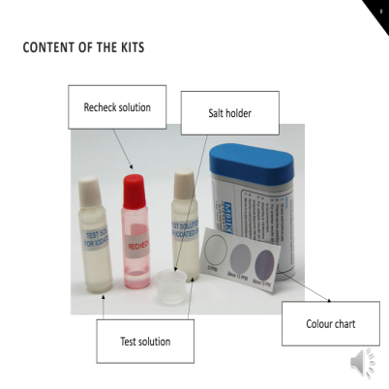
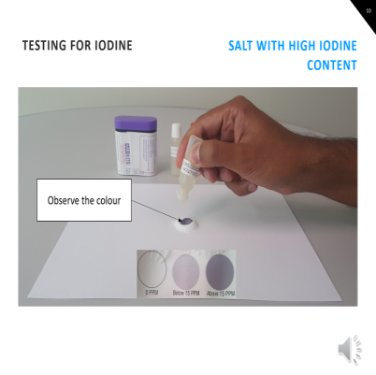
Йодирование соли
Улучшенное представление протокола.
Первые из новой серии: средства обучения MICS
21

Slide 22
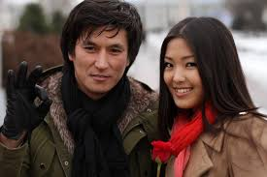

СБОР ДАННЫХ О ЖЕНЩИНАХ И МУЖЧИНАХ В MICS

Slide 23
ИНДИВИДУАЛЬНЫЙ
ВОПРОСНИК ДЛЯ ЖЕНЩИН
01. ПАНЕЛЬ ИНФОРМАЦИИ О ЖЕНЩИНЕ
02. СВЕДЕНИЯ О ЖЕНЩИНЕ
03. СМИ И ИКТ
04. Фертильность/История рождений
05. Желанность последнего рожденного ребенка
06. Здоровье матери и новорожденного
07. Послеродовое наблюдение
08. Контрацепция
09. Неудовлетворенная потребность в контрацепции
11. ОТНОШЕНИЕ К ДОМАШНЕМУ НАСИЛИЮ
12 ВИКТИМИЗАЦИЯ
13. БРАК / СОЮЗ
14. ЖИЗНЕДЕЯТЕЛЬНОСТЬ ВЗРОСЛЫХ (18-49)
16. ВИЧ/СПИД
18. УПОТРЕБЛЕНИЕ ТАБАКА И АЛКОГОЛЯ
19. УДОВЛЕТВОРЕННОСТЬ ЖИЗНЬЮ
Notes:
Это список модулей, составляющих вопросник для женщин.
Вы увидите, что мы ссылаемся на них, как на "индивидуальные" вопросники.
Причина в том, что мы опрашиваем каждую женщину индивидуально. Таким образом, опрашивается каждая приемлемая женщина.
Этому подходу можно противопоставить списочный подход, когда один человек опрашивается с использованием единого респондента-представителя.

Slide 24
24
ИНДИВИДУАЛЬНЫЙ
ВОПРОСНИК ДЛЯ МУЖЧИН
01. ПАНЕЛЬ ИНФОРМАЦИИ О МУЖЧИНЕ
02. СВЕДЕНИЯ О МУЖЧИНЕ
03. СМИ И ИКТ
04. Фертильность/История рождений
05. Желанность последнего рожденного ребенка
06. Здоровье матери и новорожденного
07. Послеродовое наблюдение
08. Контрацепция
09. Неудовлетворенная потребность в контрацепции
11. ОТНОШЕНИЕ К ДОМАШНЕМУ НАСИЛИЮ
12. ВИКТИМИЗАЦИЯ
13. БРАК / СОЮЗ
14. ЖИЗНЕДЕЯТЕЛЬНОСТЬ ВЗРОСЛЫХ (18-49)
16. ВИЧ/СПИД
[ТОЛЬКО ДЛЯ МУЖЧИН]. обрезание
18. УПОТРЕБЛЕНИЕ ТАБАКА И АЛКОГОЛЯ
19. УДОВЛЕТВОРЕННОСТЬ ЖИЗНЬЮ
Notes:
Эти модули входят в вопросник для мужчин.
Обратите внимание, что большинство модулей и вопросов идентичны модулям и вопросам для женщин, с необходимым изменениями местоимений.
Модули, выделенные желтым цветом, присутствуют в вопроснике для женщин, но не применимы к мужчинам. Единственный модуль, выделенный синим цветом, применимы к мужчинам, а не к женщинам. Это сделано для сравнения и противопоставления содержания двух вопросников.
Глядя на эти вопросники, вы можете потенциально столкнуться с очень длинными индивидуальными опросами. Затем этот показатель необходимо умножить на число приемлемых женщин и мужчин в домашнем хозяйстве.
Длинные вопросники могут серьезно влиять на сбор данных;
Более высокая стоимость обследования из-за более продолжительного времени работы на местах
Интервьюеры устают
Респонденты теряют интерес, более низкий коэффициент ответов и т.д.

Slide 25
25
МОДУЛЬ: WB
Возраст
Крайне важен для большинства показателей
Может использоваться календарь событий
Образование
Высочайший уровень
В настоящее время и в прошлом
Если респондент тот же, что и в вопроснике о домашнем хозяйстве, пропустите эти вопросы: WB1 и WB2
Notes:
Возраст крайне важен для большинства показателей.
При необходимости, используйте календарь событий, чтобы помочь респонденту вспомнить и оценить возраст.
Образование: охватывает высочайшие уровни, а также посещение учебных заведений в настоящее время и в прошлом.
Однако если женщина или мужчина уже отвечали на вопросник о домашнем хозяйстве, они уже предоставили эту информацию ранее в вопроснике о домашнем хозяйстве. Следовательно, мы не спрашиваем их снова и пропускаем вопросы WB1 и WB2.

Slide 26

26
03. СМИ И ИКТ (MT)

Slide 27
ПОКАЗАТЕЛИ ЦУР и КОМП
27
СРЕДСТВА МАССОВОЙ ИНФОРМАЦИИ И ИНФОРМАЦИОННО-КОММУНИКАЦИОННЫЕ ТЕХНОЛОГИИ
10.1 | Пользование средствами массовой информации^{[M]} | MT |  | Число женщин в возрасте 15–49 лет, которые как минимум один раз в неделю читают газету или журнал, слушают радио и смотрят телевизор
10.2 | Доля домохозяйств, в которых имеется радиоприемник | HC |  | Число домохозяйств, в которых имеется радиоприемник
10.3 | Доля домохозяйств, в которых имеется телевизор | HC |  | Число домохозяйств, в которых имеется телевизор
10.4 | Доля домохозяйств, в которых имеется телефон | HC – MT |  | Число домохозяйств, в которых имеется телефон (стационарный или мобильный)
10.5 | Доля домохозяйств, в которых имеется компьютер | HC |  | Число домохозяйств, в которых имеется компьютер
10.6 | Доля домохозяйств, в которых имеется Интернет | HC |  | Число домохозяйств, в которых имеется доступ к Интернету дома с какого-либо устройства
10.7 | Пользование компьютером^{[M]} | MT |  | Число молодых женщин в возрасте 15–49 лет, которые в последние 3 месяца пользовались компьютером
10.8 | Наличие собственного мобильного телефона ^{[M]} | MT |  | Число женщин в возрасте 15–49 лет, у которых есть собственный мобильный телефон | 5.b.1
10.9 | Пользование мобильным телефоном^{[M]} | MT |  | Число молодых женщин в возрасте 15–49 лет, которые в последние 3 месяца пользовались мобильным телефоном
10.10a 10.10b | Пользование Интернетом^{[M]} | MT |  | Число молодых женщин в возрасте 15–49 лет, которые пользовались Интернетом: (а) в последние 3 месяца, (б) как минимум один раз в неделю в последние 3 месяца. | 17.8.1
10.11 | Навыки пользования ИКТ ^{[M]} | MT |  | Число женщин, выполнявших как минимум одно из девяти конкретных действий с компьютером | 4.4.1
Notes:
Показатели в данном модуле собираются по всем женщинам в возрасте 15-49 лет.
Поэтому мы можем отделить данные по старшему подростковому возрасту (15-19 лет) и молодым женщинам (15-24 года) от более старших женщин.

Slide 28
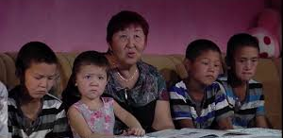
28
04. ФЕРТИЛЬНОСТЬ/ИСТОРИЯ РОЖДЕНИЙ (BH)

Slide 29
МОДУЛЬ: BH
Дает прямые оценки смертности
Оценки более подробные, чем краткие истории рождений
Показатели ЦУР:
  Неонатальная смертность
  Смертность детей в возрасте до пяти лет
  Показатель рождаемости среди подростков

Slide 30
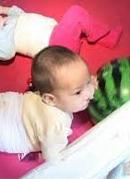
30
05. ЖЕЛАННОСТЬ ПОСЛЕДНЕГО РОЖДЕННОГО РЕБЕНКА (DB) И НЕУДОВЛЕТВОРЕННАЯ ПОТРЕБНОСТЬ В КОНТРАЦЕПЦИИ (UN)

Slide 31
31
МОДУЛЬ:
DB и UN
Показатель ЦУР: удовлетворенная потребность
Расчет с использованием следующих модулей
  UN
  DB
  CP
  MN

Slide 32
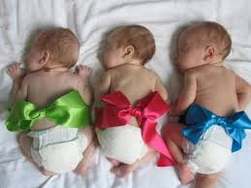
06. ЗДОРОВЬЕ МАТЕРИ И НОВОРОЖДЕННОГО (MN)
32

Slide 33
ПОКАЗАТЕЛИ ЦУР и КОМП
33
2.5 | Дети, когда-либо находившиеся на грудном вскармливании | MN
2.6 | Раннее начало грудного вскармливания | MN
2.20 | Дети, имевшие при рождении низкий вес | MN
2.21 | Дети, которые были взвешены при рождении | MN
3.12 | Защита от столбняка новорожденных | MN
5.5a 5.5b | Охват дородовым наблюдением | MN
5.6 | Содержание дородового наблюдения | MN
5.7 | Присутствие квалифицированного лица в родах | MN |  | 3.1.2
5.8 | Роды, принятые в медицинском учреждении | MN
5.9 | Кесарево сечение | MN
5.13 | Обсушивание новорожденных | MN
5.14 | Выкладывание «кожа к коже» | MN
5.15 | Дети, которых не купали сразу после рождения | MN
5.16 | Дети, пуповина которых перерезана чистым инструментом | MN
5.17 | Дети, пуповину которых не обрабатывали вредными средствами | MN

Slide 34
34
МОДУЛЬ: MN
Уход за новорожденным
Обработка пуповины (ОПЦИОНАЛЬНО)
Только для стран с:
  Высоким процентом родов вне учреждений
  Высокой смертностью
  Большой программой обработки пуповины
Среди родов вне учреждений:
  Инструменты, используемый для обрезания пуповины
  Стерилизован или нет
Среди всех рождений, что применялось к пуповине

Slide 35
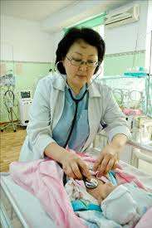
35
07.
ПОСЛЕРОДОВОЕ НАБЛЮДЕНИЕ (PN)

Slide 36
Послеродовое наблюдение
PN
Роды в учреждении
Вне учреждения с квалифицированным помощником
Вне учреждения без квалифицированного помощника
Notes:
Модуль кажется долгим. Однако он не такой долгий, как кажется. В целом, он разделяет респондентов на три вида, как указано выше, и задаются аналогичные вопросы.
Аналогично модулю MN, модуль относится к последнему рождению живого ребенка за последние 2 года перед обследованием.

Slide 37
Послеродовое наблюдение
5.10 | Послеродовое пребывание в медицинском учреждении | PN |  | Число женщин в возрасте 15–49 лет, у которых период пребывания в медицинском учреждении после рождения у них последнего живого ребенка, родившегося в последние 2 года, составил 12 часов или более
5.11 | Послеродовое наблюдение за новорожденным | PN |  | Число детей, родившихся последними и живыми в последние 2 года, получавших наблюдение за их состоянием во время пребывания в медицинском учреждении или на дому вскоре после рождения или посещение для послеродового наблюдения в первые 2 дня после рождения
5.12 | Послеродовое наблюдение за матерью | PN |  | Число женщин в возрасте 15–49 лет, получавших наблюдение за их состоянием во время пребывания в медицинском учреждении или на дому вскоре после родов или посещение для послеродового наблюдения в первые 2 дня после последних родов живым ребенком, имевших место в последние 2 года
5.18 | Получение жизненно важных услуг поставщика медицинской помощи вскоре после рождения | PN |  | Число детей, родившихся последними и живыми в последние 2 года, которые в течение 2 дней после рождения получили как минимум 2 жизненно важные услуги поставщика медицинской помощи

Slide 38
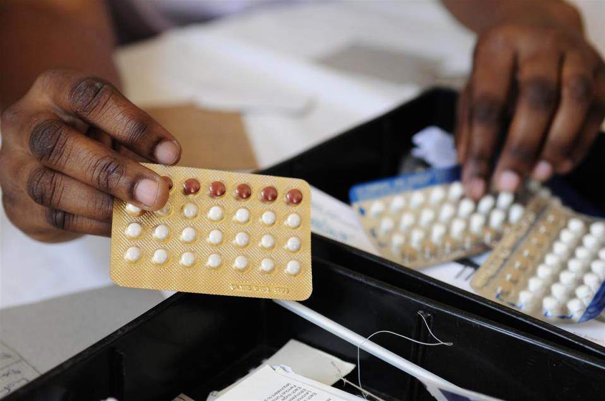
08.КОНТРАЦЕПЦИЯ (CP)

Slide 39
МОДУЛЬ: CP
Использование в настоящее время
Традиционные и "современные" методы
Информация для ЦУР 3.7.1(Уровень распространения контрацепции)
Для всех женщин, кроме беременных
  Беременные женщины: использование в прошлом
Notes:
Этот вопрос сам по себе не является показателем ЦУР, но необходим для расчета ЦУР 3.7.1. Оставьте это модуль, если вы хотите отследить показатель ЦУР "удовлетворенная потребность в контрацепции".
Только для женщин, а не для мужчин. Женщины могут контролировать использование многих методов и могут сообщить об использовании контрацептивов мужчиной-партнером.
Мы собираем данные о каждом применении контрацепции, поскольку информация используется для определения неудовлетворенной потребности в контрацепции.

Slide 40
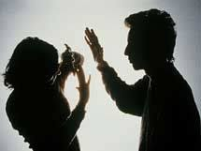
11.ОТНОШЕНИЕ К ДОМАШНЕМУ НАСИЛИЮ (DV)

Slide 41
41
МОДУЛЬ: DV
5 вопросов для оценки принятия определенных норм гендерных ролей
Положительное отношение не обязательно говорит об одобрении женщинами битья жен, но говорит о принятии женщинами таких норм
Можно добавить вопросы, типичные для страны, но оставить стандартные вопросы
Notes:
Это вопросы отношения.

Slide 42
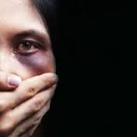
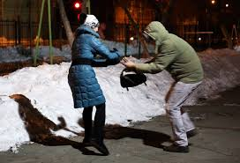
42
12. Виктимизация (VI)

Slide 43
43
МОДУЛЬ: VI
Административные источники недостаточно надежны для определения виктимизации (UNODC 2010 (Управление ООН по наркотикам и преступности (ЮНОДК или УНП ООН))
Модули MICS основаны на модулях UNODC
Темы:
  Подверженность насилию
  Показатель ЦУР: Сообщение о преступлениях
  Показатель ЦУР: Восприятие безопасности
  Показатель ЦУР: Дискриминации
Notes:
Первые три темы основаны на эталонных вопросниках UNODC. Они были протестированы в 2 MICS, чтобы понять, как они работают.
Были внесены различные улучшения в отношении пропуска вопросов и формулировки вопросника, чтобы обеспечить их функционирование в рамках обследований MICS.
Первоначально они были проверены для MICS в связи со спросом со стороны стран ЛАК. Однако с того времени, которое было 2-3 года назад, показатели виктимизации были введены в ЦУР.
Некоторые из них являются конечными. Однако они также могут считаться дезагрегированными. Например, с этим модулем мы можем ответить на следующие вопросы:
"Меньше ли вероятность использования здравоохранения женщинами, которые чувствуют дискриминацию?"
"Бедные чувствуют себя безопасней?"
"Старики чувствуют себя безопасней?"

Slide 44
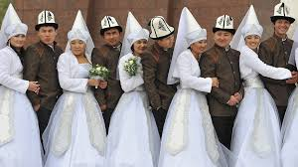
13. БРАК / СОЮЗ (MA)
44

Slide 45
45
МОДУЛЬ: MA
Семейное положение в настоящее время
Возраст текущего партнера
Возраст вступления в первый брак / союз
ЦУР: ранний брак
Полигиния
Notes:
Создает ключевую базовую характеристику для многих таблиц
В странах, где в силу культуры даты не важны и (или) мало документации, сложно получить точную информацию.
В странах, где полигиния не практикуется, эти вопросы следует удалить.

Slide 46
14. ЖИЗНЕДЕЯТЕЛЬНОСТЬ ВЗРОСЛЫХ (AF)
Разукрупнение ЦУР
Основан на модуле Вашингтонской группы ООН
Охватывает:
  Зрение
  Слух
  Мобильность
  Концентрация/память
  Самообслуживание
  Общение
Notes:
Оценивает процент женщин/мужчин в возрасте 15-49 лет с функциональными трудностями
Оригинальный модуль Вашингтонской группы был протестирован в MICS и скорректирован для соответствия структуре MICS и пересмотрен на основании наших наблюдений его работы на местах.
Используйте в основном как дезагрерированные данные, чтобы понять, как ключевые результаты отличаются в зависимости от статуса инвалидности
Мы снова сможем ответить на такие вопросы, как "Меньше ли вероятность обращения за медицинской помощью для детей со стороны женщин с ограниченными возможностями здоровья?"

Slide 47

16. ВИЧ/СПИД (HA)
47

Slide 48
МОДУЛЬ: HA
ВИЧ/СПИД
9.1 | Наличие у молодых женщин знаний о профилактике ВИЧ^{[M]} | HA |  | Число женщин в возрасте 15–24 лет, которые могут правильно назвать способы профилактики передачи ВИЧ половым путем и опровергают наиболее распространенные заблуждения относительно передачи ВИЧ
9.2 | Наличие знаний о передаче ВИЧ от матери ребенку^{[M]} | HA |  | Число женщин в возрасте 15–49 лет, которые могут правильно назвать все три способа передачи ВИЧ от матери ребенку
9.3 | Дискриминационные установки по отношению к людям, живущим с ВИЧ^{[M]} | HA |  | Число женщин в возрасте 15–49 лет, озвучивших дискриминационные установки по отношению к людям, живущим с ВИЧ
9.4 | Женщины, которые знают, где можно пройти тестирование на ВИЧ^{[M]} | HA |  | Число женщин в возрасте 15–49 лет, которые утверждают, что знают, где можно пройти тестирование на ВИЧ
9.5 | Женщины, которые прошли тестирование на ВИЧ и знают результат^{[M]} | HA |  | Число женщин в возрасте 15–49 лет, которые в последние 12 месяцев прошли тестирование на ВИЧ и знают результат
9.6 | Сексуально активные молодые женщины, которые прошли тестирование на ВИЧ и знают результат^{[M]} | HA |  | Число женщин в возрасте 15–24 лет, которые в последние 12 месяцев имели сексуальный контакт и в последние 12 месяцев прошли тестирование на ВИЧ и знают результат
9.7a 9.7b | Охват ВИЧ-консультированием в период дородового наблюдения | HA |  | Число женщин в возрасте 15–49 лет, которые родили живого ребенка в последние 2 года, получили дородовое наблюдение во время беременности, закончившейся наиболее недавними родами, и сообщили, что во время посещения для дородового наблюдения получили: (а) ВИЧ-консультирование, (б) информацию о ВИЧ-консультировании после получения результатов теста на ВИЧ.
9.8 | Охват ВИЧ-тестированием в период дородового наблюдения | HA |  | Число женщин в возрасте 15–49 лет, которые родили живого ребенка в последние 2 года и сообщили, что в период дородового наблюдения им было предложено и они согласились пройти тестирование на ВИЧ и получили результат
Notes:
Передача относится конкретно к передачи от матери к ребенку

Slide 49
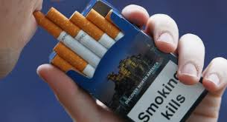
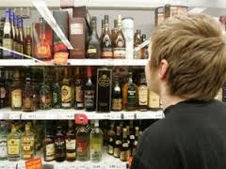
18.УПОТРЕБЛЕНИЕ ТАБАКА И АЛКОГОЛЯ (TA)
49

Slide 50
МОДУЛЬ: TA
Табак:
  ЦУР: Употребление за последний месяц
  Курение в возрасте 15 лет
Алкоголь
  Употребление за последний месяц
  Употребление алкоголя в возрасте до 15 лет

Slide 51
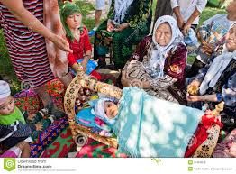
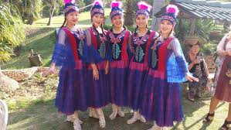
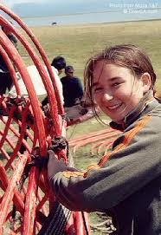
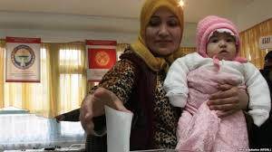
19.УДОВЛЕТВОРЕННОСТЬ ЖИЗНЬЮ (LS)
51

Slide 52


52
Ощущение счастья
5-бальная шкала от очень несчастен до очень счастлив
Удовлетворенность жизнью
Шкала с уровнями удовлетворенности от 0 до 10
Субъективная оценка возможности изменения жизни к лучшему
За последний год стала лучше
Станет лучше в следующем году
Примечание: Вопросы по другим областям удовлетворения из MICS5 могут быть использованы
Notes:
Показатели в данном модуле собираются по всем женщинам в возрасте 15-49 лет.
Поэтому мы можем отделить данные по старшему подростковому возрасту (15-19 лет) и молодым женщинам (15-24 года) от более старших женщин.
Кроме того, подход к удовлетворенности жизнью новый, если MICS применяет подход, используемый в опросах Гэллапа. Используется шкала от 0 до 10, и респондентов просят представить лестницу и указать, где они стоят на лестнице.

Slide 53
Вопросник о детях в возрасте до пяти лет

Slide 54
ВОПРОСНИК О ДЕТЯХ В ВОЗРАСТЕ ДО ПЯТИ ЛЕТ
UF | ПАНЕЛЬ ИНФОРМАЦИИ О РЕБЕНКЕ В ВОЗРАСТЕ ДО ПЯТИ ЛЕТ
UB | СВЕДЕНИЯ О РЕБЕНКЕ В ВОЗРАСТЕ ДО ПЯТИ ЛЕТ
BR | РЕГИСТРАЦИЯ РОЖДЕНИЯ
EC | РАЗВИТИЕ В РАННЕМ ДЕТСТВЕ
UCD | ДИСЦИПЛИНИРОВАНИЕ ДЕТЕЙ [В ВОЗРАСТЕ 1-4 ЛЕТ]
UCF | ФУНКЦИОНИРОВАНИЕ РЕБЕНКА [В ВОЗРАСТЕ 2-4 ЛЕТ]
BD | ГРУДНОЕ ВСКАРМЛИВАНИЕ И ПИЩЕВОЙ РАЦИОН [РЕБЕНКА В ВОЗРАСТЕ 0-2 ЛЕТ]
IM | ИММУНИЗАЦИЯ [РЕБЕНКА В ВОЗРАСТЕ 0-2 ЛЕТ]
CA | ЛЕЧЕНИЕ БОЛЕЗНЕЙ И УХОД
AN | АНТРОПОМЕТРИЯ

Slide 55
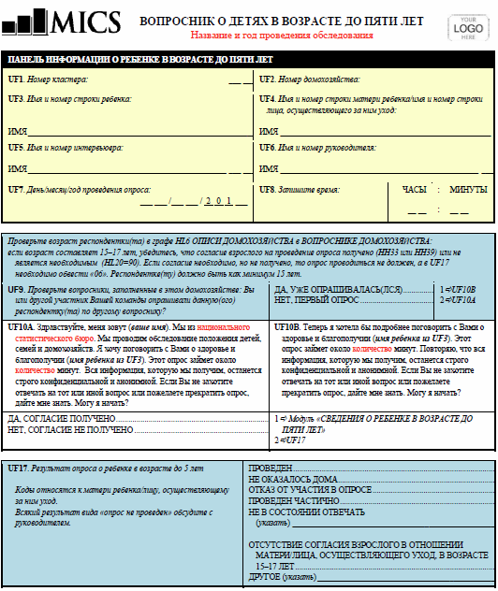
Панель информации
Идентификационная информация
Приветствие и получение согласия
Результат опроса
Notes:
Два альтернативных приветствия: левая панель – для опроса, проводимого впервые, правая панель – если данной респондентке уже зачитывалось приветствие.
Категории результата относятся как к респондентке, так и к ребенку.

Slide 56
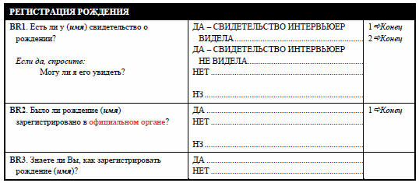
Показатель 16.9 ЦУР: обеспечить к 2030 году правосубъектность для всех, включая регистрацию рождений.
Показатель 16.9.1 ЦУР: доля детей в возрасте до 5 лет, рождение которых зарегистрировано в официальном органе, в разбивке по возрасту.

Slide 57
РАЗВИТИЕ В РАННЕМ ДЕТСТВЕ
Среда, поддерживающая обучение
  Наличие игрушек, книг для детей
(Ненадлежащий) присмотр
Поддержка в раннем обучении
Развитие в раннем детстве

Slide 58
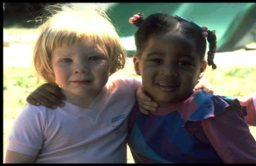

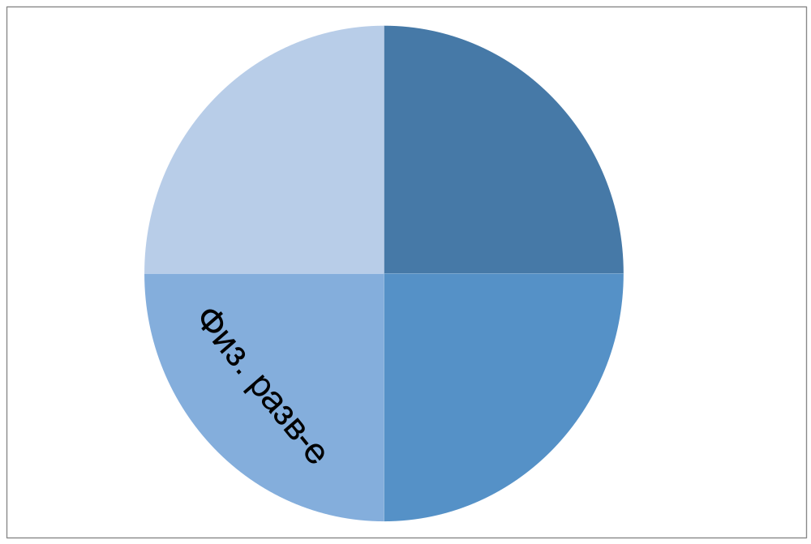

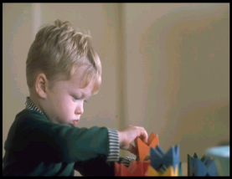
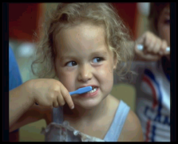
Индекс детского развития в раннем возрасте
4 области
Чтение/счет
Соц./эмоц. разв-е
Познават.
разв-е

Slide 59
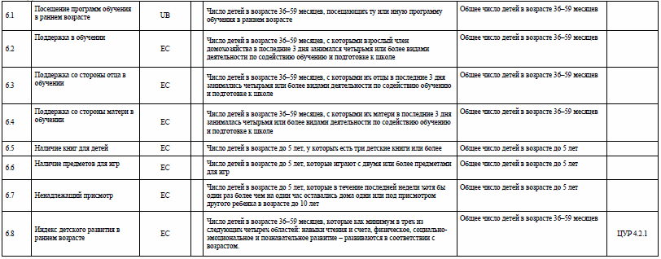
Внимание: показатель «Посещение программ обучения в раннем возрасте» рассчитывается с использованием данных из модуля ED.

Slide 60
Дисциплинирование детей [в возрасте 1-4 лет] и [5-14 лет]
Дисциплинарные воздействия, которые оказывал любой взрослый член домохозяйства в прошедшем одном месяце.
Модуль включался в Вопросник домохозяйства для MICS5.
Теперь содержится в двух разных вопросниках:
  Вопроснике о детях в возрасте до пяти лет (в отношении всех детей домохозяйства);
  Вопроснике о детях в возрасте 5-17 лет (в отношении одного случайно выбранного ребенка).

Slide 61
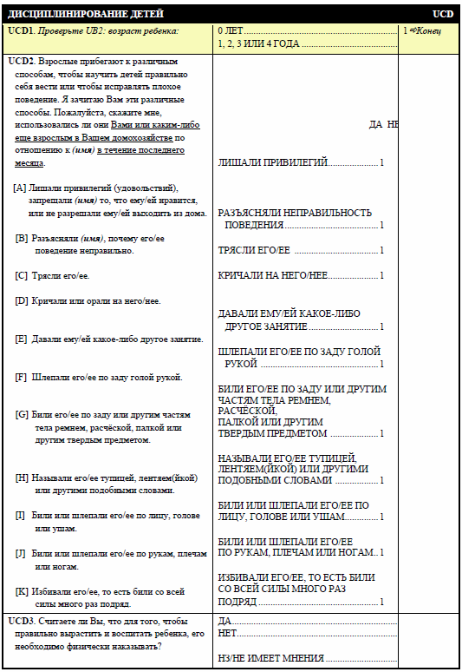

Slide 62
8.3 | Насильствен-ные методы дисциплини-рования | UCD, FCD | Число детей в возрасте 1–14 лет, которые в прошедшем одном месяце подвергались какому-либо физическому наказанию и/или психологической агрессии со стороны лиц, осуществляющих уход за этими детьми | Общее число детей в возрасте 1-14 лет | ЦУР 16.2.1
Психологическая агрессия – D, H.
Физические наказания – C, F, G, I, J, K
(I и K – суровые наказания).

Slide 63
Функционирование ребенка [в возрасте 2-4 лет] и [5-17 лет]
Дезагрегированный показатель ЦУР.
Цель – оценка числа/доли детей, испытывающих затруднения жизнедеятельности.
Не является средством диагностики и не может использоваться для оценки инвалидности отдельно взятых детей.
В двух разных вопросниках:
  о детях в возрасте до 5 лет (в отношении всех детей домохозяйства);
  о детях в возрасте 5-17 лет (в отношении одного случайно выбранного ребенка).
Набор вопросов немного отличается.
Notes:
Оценивается доля женщин/мужчин в возрасте 15-49 лет, испытывающих затруднения жизнедеятельности.
Первоначальный модуль, разработанный Вашингтонской группой по статистике инвалидности, прошел испытание в ходе MICS и был скорректирован с учетом структуры MICS и пересмотрен на основе наших наблюдений о том, как он показал себя на местах.
Используется в основном как дезагрегированный показатель для анализа того, как различаются ключевые исходы в зависимости от отсутствия/наличия и степени инвалидности.
Кроме этого, мы можем получить ответ на такие вопросы, как: «Женщины с инвалидностью реже обращаются за лечением своих детей?»

Slide 64
Функционирование ребенка [в возрасте 2-4 лет] и [5-17 лет]
Создан на основе модуля Вашингтонской группы ООН по статистике инвалидности.
Цель опроса по модулю – оценка затруднений, испытываемых в следующих жизненных отправлениях:
  речь и язык,
  слух,
  зрение,
  обучение,
  способность передвигаться и двигательные навыки,
  эмоции.
Notes:
Оценивается доля детей возрасте 2-17, испытывающая затруднения жизнедеятельности.
Первоначальный модуль, разработанный Вашингтонской группой по статистике инвалидности, прошел испытание в ходе MICS и был скорректирован с учетом структуры MICS и пересмотрен на основе наших наблюдений о том, как он показал себя на местах.
Используется в основном как дезагрегированный показатель для анализа того, как различаются ключевые исходы в зависимости от отсутствия/наличия и степени инвалидности.
Кроме этого, можем получить ответ на такие вопросы, как: «Женщины с инвалидностью реже обращаются за лечением своих детей?»

Slide 65
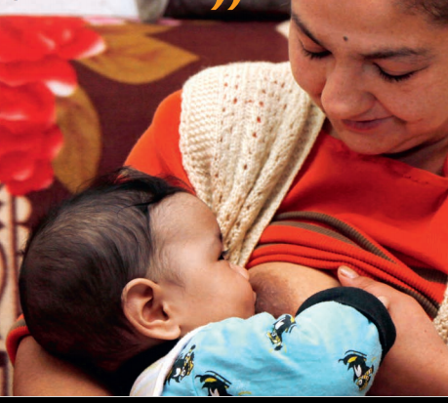
ГРУДНОЕ ВСКАРМЛИВАНИЕ И ПИЩЕВОЙ РАЦИОН [РЕБЕНКА В ВОЗРАСТЕ 0-2 ЛЕТ]

Slide 66
2.5 | Дети, когда-либо находившиеся на грудном вскармливании | MN
2.6 | Раннее начало грудного вскармливания | MN
2.7 | Исключительно грудное вскармливание до 6 месяцев | BD
2.8 | Преимущественно грудное вскармливание до 6 месяцев | BD
2.9 | Продолжение грудного вскармливания в возрасте 1 года | BD
2.10 | Продолжение грудного вскармливания в возрасте 2 лет | BD
2.11 | Продолжительность грудного вскармливания | BD
2.12 | Грудное вскармливание в соответствии с возрастом | BD
2.13 | Введение твердой, полутвердой или мягкой пищи | BD
2.14 | Частота вскармливания молоком детей, не вскармливаемых грудью | BD
2.15 | Минимальная частота кормлений | BD
2.16 | Минимальное пищевое разнообразие | BD
2.17a 2.17b | Минимально приемлемое питание | BD
2.18 | Вскармливание из бутылочки | BD

Slide 67
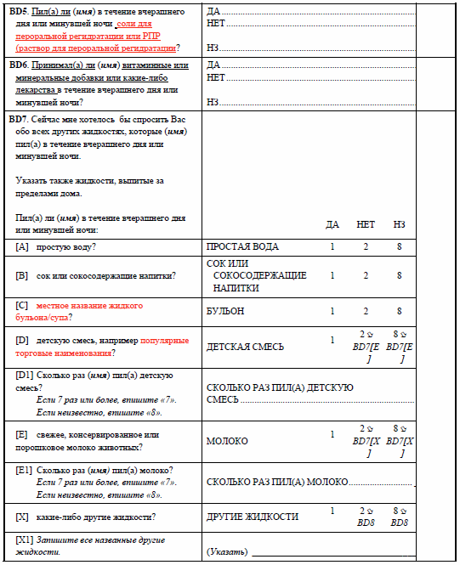
Необходима адаптация: местные названия жидкостей, а затем пищевых продуктов.

Slide 68
Минимальное пищевое разнообразие
7 пищевых групп, используемых для расчета данного показателя:
  — зерновые, корнеплоды и клубни;
  — бобовые и орехи;
  — молочные продукты (молоко, йогурт, сыр);
  — мясная пища (мясо, рыба, птица и печень/ субпродукты);
  — яйца;
  — фрукты и овощи, богатые витамином A;
  — другие фрукты и овощи.

Slide 69
Показатели иммунизации
3.1 | Охват прививками от туберкулеза
3.2 | Охват прививками от гепатита B
3.3 | Охват прививками от полиомиелита
3.4 | Охват прививками от коклюша, дифтерии и столбняка ((А)КДС)
3.5 | Охват прививками от гемофильной инфекции типа B (ХИБ)
3.6 | Охват прививками от пневмококковой инфекции (введение пневмококковой конъюгированной вакцины)
3.7 | Охват прививками от ротавируса
3.8 | Охват прививками от кори
3.9 | Охват прививками от краснухи
3.11 | Охват всеми прививками
Процентная доля детей в возрасте 12-23 месяцев, которым к первому дню рождения сделана каждая конкретная прививка.
Notes:
В случаях, когда прививка от кори делается в возрасте около 12 месяцев, показатели охвата прививками от кори и всеми прививками рассчитываются для группы более старшего возраста.
Каждую весну — с 24 по 30 апреля — по инициативе Всемирной организации здравоохранения в странах Европы и СНГ проводится Неделя иммунизации. Бишкек к этой акции присоединился в 2007 году.
А в марте текущего года приказом Министерства здравоохранения Кыргызской республики от 26.02.2016 г. №143 в Календарь профилактических прививок Кыргызской Республики введены две новые, пневмококковая и инактивированная полиомиелитная вакцины. В Кыргызстане пневмококковые прививки детям до 1 года начнут делать с 22 марта 2016 года.

Slide 70
Данный календарь был утвержден приказом Министерства здравоохранения №143 от 26 февраля 2016 года.
Возраст | Наименование прививки | Название вакцины
В течение 24 часов после рождения | Первая вакцинация против вирусного гепатита В | ВГВ
В течение пребывания в роддоме | Вакцинация против туберкулеза | БЦЖ
2 месяца | Первая вакцинация против коклюша, дифтерии, столбняка, гемофильной инфекции и вирусного гепатита В | ПЕНТА(АКДС-ВГВ-ХИБ)
 | Первая вакцинация против пневмококковой инфекции | ПКВ
 | Вакцинация против полиомиелита | ОПВ
3,5 месяца | Вторая вакцинация против коклюша, дифтерии, столбняка, гемофильной инфекции и вирусного гепатита В | ПЕНТА (АКДС-ВГВ-ХИБ)
 | Вакцинация против полиомиелита | ИПВ ОПВ
5 месяцев | Третья вакцинация против коклюша, дифтерии, столбняка, гемофильной инфекции и вирусного гепатита В | ПЕНТА (АКДС-ВГВ-ХИБ)
 | Вторая вакцинация против пневмококковой инфекции | ПКВ
 | Вакцинация против полиомиелита | ОПВ
12 месяцев | Вакцинация против кори, эпидемического паротита и краснухи | КПК
 | Третья вакцинация против пневмококковой инфекции | ПКВ
ИПВ – инактивированная полиомиелитная вакцина, внедрить по мере поступления вакцины.

Slide 71
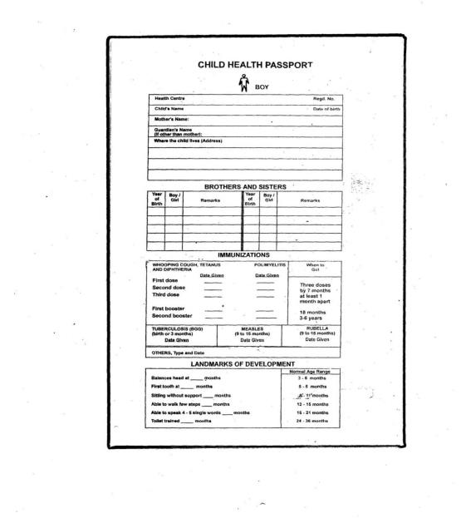
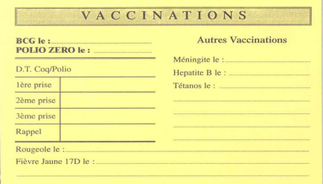
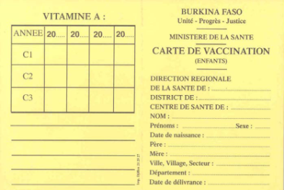
Содержание
Имеющиеся дома записи о прививках:
  карты прививок, медицинские карты ребенка.
Слова матери (если карты нет).

Slide 72
Планирование и адаптация к местным условиям
Получите страновые карты прививок, использовавшиеся в предыдущие 3 года.
Внимание: могут существовать субнациональные записи о прививках.
Получите наиболее актуальный национальный график детских прививок, а также график, действовавший для когорт рождений, включенных в обследование.

Slide 73
Лечение болезней и уход
Диарея и лечение от нее
Пневмония (подозрение на пневмонию)
Малярия (повышенная температура) и лечение от нее
Безопасное удаление детских фекалий

Slide 74
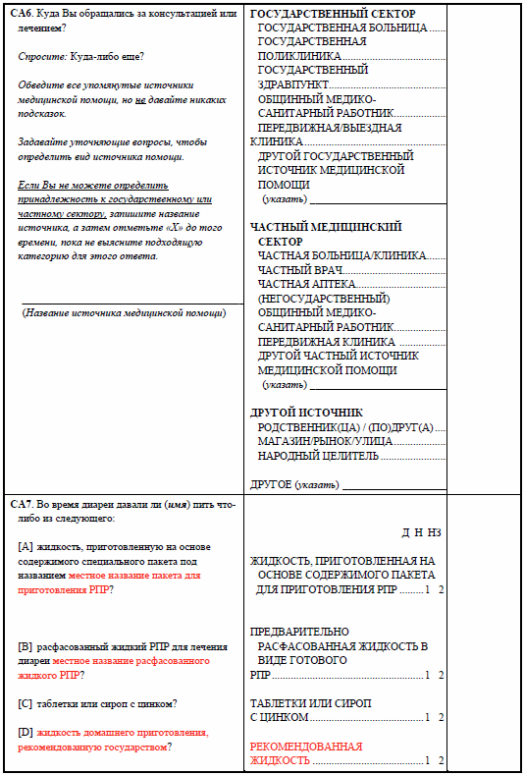
Необходима адаптация (категорий ответов, а не только некоторых вопросов).

Slide 75
Показатель безопасного удаления детских фекалий
  Процентная доля детей в возрасте 0-2 лет, последние фекалии которых удалены безопасным образом.
  Безопасное удаление включает в себя пользование туалетом/выгребной ямой или смыв в туалет/выгребную яму.
  Безопасность выбрасывания фекалий в мусор зависит от способа удаления твердых отходов, поэтому в отсутствие сведений об этом способе такое выбрасывание не считается безопасным.
  Безопасное удаление детских фекалий критически важно для снижения заболеваемости диареей.

Slide 76
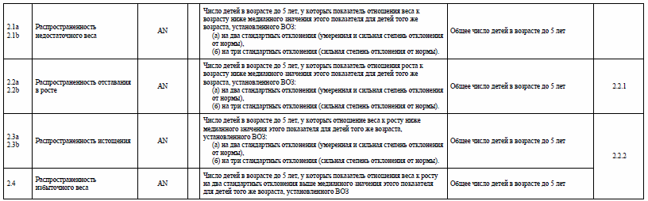
Антропометрия
Notes:
В Целях развития тысячелетия показатель голодания был объединен в Цели 1 с показателем абсолютной бедности, а единственным показателем питания был показатель недостаточного веса. В рамках 2-й Цели предложенных ЦУР, а именно «Ликвидация голода, обеспечение продовольственной безопасности и улучшение питания и содействие устойчивому развитию сельского хозяйства», целевой показатель 2.2 таков: «К 2030 году покончить со всеми формами недоедания, включая достижение к 2025 году согласованных на международном уровне целевых показателей, касающихся проблемы задержки в росте и истощения среди детей в возрасте до пяти лет, и удовлетворение потребностей в питании девочек подросткового возраста, беременных и кормящих женщин и пожилых людей».

Slide 77
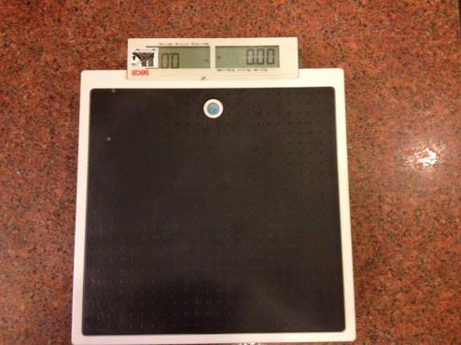
Необходимое оборудование
Весы
  Электронные весы Seca 874 U.
  Нагрузка – до 150 кг; точность – до 100 г.

Slide 78
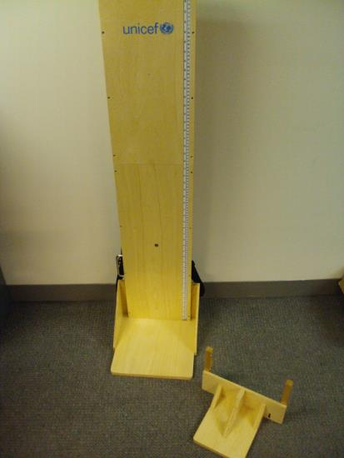
Необходимое оборудование
Ростомер
  Ростомер детский деревянный (каталог ЮНИСЕФ).
  Измеряемые длина тела/рост – до 130 см.

Slide 79

ВОПРОСНИК О ДЕТЯХ
В ВОЗРАСТЕ 5-17 ЛЕТ

Slide 80
ВОПРОСНИК О ДЕТЯХ В ВОЗРАСТЕ 5-17 ЛЕТ:
структура и содержание
1. Панель информации о ребенке [FS]
2. Сведения о ребенке [CB]
ЗАЩИТА ДЕТЕЙ
3. Детский ТРУД [CL]
4. ДИСЦИПЛИНИРОВАНИЕ детей
[5-14 лет] [FCD]
5. ЖИЗНЕДЕЯТЕЛЬНОСТЬ ребенка [FCF]
КАЧЕСТВЕН-НОЕ ОБРАЗОВА-НИЕ
6. УЧАСТИЕ РОДИТЕЛЕЙ в образовании [детей 7-14 лет] [PI]
7. Основополагающие умения и навыки, необходимые в УЧЕБЕ [детям 7-14 лет] [FL]
Notes:
Это новый вопросник, в которым модули существующих вопросников («Детский труд», «Дисциплинирование детей») сгруппированы с новыми модулями («Жизнедеятельность ребенка», «Участие родителей в образовании», «Основополагающие умения и навыки, необходимые в учебе»).
Цель –понять структуру каждого модуля, соответствие респондентов критериям опроса по модулю, показатели и работу по подготовке к адаптации модуля к местным условиям.

Slide 81

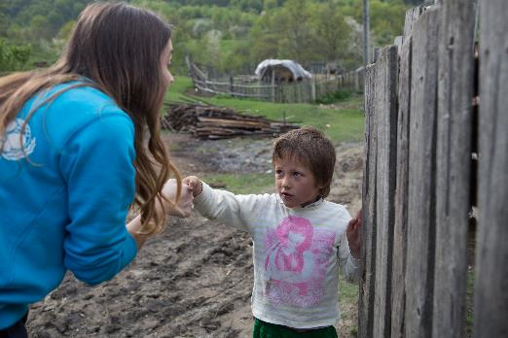
Модуль 1:
ПАНЕЛЬ ИНФОРМАЦИИ О РЕБЕНКЕ (FS)
Верхняя панель → Идентификационные данные
Средняя панель → Респондент(ка), приветствие, согласие
Нижняя панель → Результат опроса
Notes:
Как и в остальных вопросниках, панель информации о ребенке в возрасте 5-17 лет используется для нескольких целей.
Верхняя панель используется для целей идентификации: FS1-FS4.
Опрос по вопроснику освещается в нескольких местах панели.
В FS7-FS8 указываются дата и время начала опроса.
Средняя панель используется для идентификации респондентки(та), для приветствия и получения согласия.
В FS9-FS10B даны инструкции о том, как начать опрос исходя из того, впервые ли опрашивается респондент(ка).
Нижняя панель: FS17 (результат опроса) заполняется в конце опроса.
Поля FS18-FS19 необязательны и используются только при заполнении бумажных вопросников. Другими словами, в случае компьютерного опроса нет необходимости в редакторе, работающем на месте, и операторе ввода данных. Это будет освещаться отдельно.

Slide 82
Модуль 2: Сведения о ребенке
Возраст
Существенно важен для расчета большинства показателей
Можно использовать календарь событий
Образование
Самый высокий посещаемый/пройденный уровень
Текущий и прошлые уровни
Медицинское страхование
Относится к ЦУР 8
Охват и вид
ПРОВЕРЬТЕ CB1 → Респондент(ка) тот (та) же, что респондент(ка), ответивший(ая) на вопросник д/х → Пропустите вопросы о возрасте и образовании
Notes:
Содержание аналогично содержанию модулей «Сведения о…» Индивидуального вопросника для женщин/мужчин и Вопросника о детях в возрасте до 5 лет.
Возраст критически важен для расчета большинства показателей, а также для определения соответствия критериям опроса по модулям вопросника.
При необходимости воспользуйтесь календарем событий, чтобы при помощи воспоминаний респондентки(та) определить ее (его) возраст.
«Образование»: освещаются самые высокие уровни образования, а также уровень, получаемый в настоящее время, и предыдущие полученные уровни.
Однако если респондент(ка), опрашиваемый(ая) по данному вопроснику, опрашивался(лась) по вопроснику домохозяйства, то он(а) уже сообщил(а) сведения о своем возрасте и образовании в ходе того опроса. Поэтому эти вопросы повторно не задаем, а пропускаем с помощью перехода CB1.
Охват медицинским страхованием важен для определения того, пользуется ли респондент(ка) социальной защитой.

Slide 83
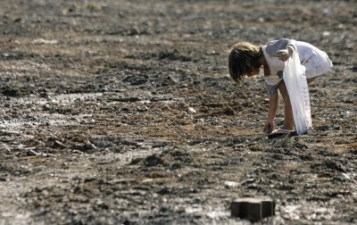
Модуль 3:
ДЕТСКИЙ ТРУД
Показатель 8.7.1 ЦУР
Доля и число детей в возрасте 5-17 лет, вовлеченных в детский труд, в разбивке по полу и возрасту
Notes:
Модуль разработан в ходе консультаций с Международной организацией труда (МОТ).

Slide 84
Когда выполнение работы детьми вызывает опасения?
Работа не по возрасту.
  Слишком длительная, слишком тяжелая физически.
Работа мешает учиться.
  → Ребенок переутомляется, учится ниже своих возможностей, не может заниматься регулярно, его исключают из учебного заведения, он попадает в порочный круг неквалифицированного труда, мало зарабатывает, у него слабая социальная защита.
Работа может вредить здоровью, безопасности или душевному благополучию.
Согласно оценкам, 150 миллионов детей в мире вовлечены в детский труд.

Slide 85
Методика КОМП для расчета показателя «Детский труд»
ВИДЫ
ЭКОНОМИЧЕСКОЙ
ДЕЯТЕЛЬНОСТИ
CL1
ДЕТСКИЙ ТРУД характеризуют:
ВИД ДЕЯТЕЛЬ-НОСТИ
УСЛОВИЯ РАБОТЫ
ВОЗРАСТ РЕБЕНКА
ВРЕМЯ, ЗАТРАЧЕННОЕ НА ВЫПОЛНЕ-НИЕ ВИДА ДЕЯТЕЛЬНОС-ТИ (CL3, CL8, CL10, CL12)
Работа на семейном участке, ферме, в огороде, уход за животными
Работа на семейном предприятии за плату или бесплатно
Изготовление или продажа товаров, изделий ручной работы, одежды, продуктов питания или сельскохозяйственной продукции
ОПАСНЫЕ
УСЛОВИЯ
CL4, CL5, CL6
CL4: переноска тяжестей
CL5: работа с опасными инструментами
CL6: пыль, дым или газ; экстремально низкие или высокие температуры; громкий шум, вибрация; высотные работы; работа с химикатами
РАБОТА
ПО ДОМУ
CL7, CL9, CL11
CL7: подноска воды
CL9: сбор дров
CL11: закупки, приготовление пищи, мытье посуды, уборка, уход за другими членами домохозяйства
Notes:
Вид деятельности, а также возраст и число часов, в течение которого ребенок занимался соответствующими видами деятельности, важны, так как для расчета данного показателя используются повозрастные пороговые значения.

Slide 86


Методика КОМП для расчета показателя «Детский труд»
Повозрастные пороговые значения для установления вовлеченности в детский труд
ЭКОНОМИЧ. ДЕЯТ-ТЬ
РАБОТА ПО ДОМУ
ОПАСНЫЕ УСЛОВИЯ
1 час или более
28 часов или более
Любые
5 - 11
12 - 14
14 часов или более
28 часов или более
43 часа или более
43 часа или более
15 - 17
Notes:
Детский труд → Ребенок выполняет вид деятельности дольше, чем в течение установленного для данного возраста числа часов, ИЛИ в любых опасных условиях.
Ребенок, за последнюю неделю выполнявший виды экономической деятельности дольше, чем в течение установленного для данного возраста числа часов, относится в категорию вовлеченных в детский труд:
5-11 лет: 1 час или более;
12-14 лет: 14 часов или более;
15-17 лет: 43 часа или более.
Число часов устанавливается в CL3.
Ребенок, за последнюю работу выполнявший работу по дому дольше, чем в течение установленного для данного возраста числа часов, относится в категорию вовлеченных в детский труд:
5-11 и 12-14 лет: 28 часов или более;
15-17 лет: 43 часа или более.
Число часов устанавливается путем сложения CL8, CL10, CL13.
Ребенок, выполнявший работу в любых опасных условиях, относится в категорию вовлеченных в детский труд.

Slide 87


Модуль 4:
ДИСЦИПЛИНИ-РОВАНИЕ ДЕТЕЙ
[в возрасте 5-14 лет]
Показатель 16.2.1 ЦУР
Доля детей в возрасте 1-14 лет, которые в прошедшем одном месяце подвергались какому-либо физическому наказанию и/или психологической агрессии со стороны лиц, осуществляющих уход за этими детьми
Notes:
Применяется только к детям в возрасте 5-14 лет.

Slide 88
Защита детей от насильственного дисциплинирования
Дисциплинирование детей – неотъемлемая часть воспитания.
Насильственные методы дисциплинирования используются слишком часто.
Две формы:
  физическое (или телесное) наказание;
  психологическая агрессия.
Часто применяются вместе, усугубляя краткосрочный и долгосрочный вред, наносимый детям.

Slide 89

Модуль 5:
ЖИЗНЕДЕЯ-ТЕЛЬНОСТЬ
РЕБЕНКА
[НОВЫЙ]
Дети, жизнедеятельность которых затруднена

Slide 90
Обследование КОМП жизнедеятельности детей
Дезагрегирование по ЦУР
Основано на модуле Вашингтонской группы ООН по статистике инвалидности.
Охватывает:
  зрение, слух;
  мобильность (расстояние, которое ребенок может пройти, и сравнение с другими детьми);
  самообслуживание (прием пищи/одевание);
  коммуникация (понимают ли ребенка);
  учение новому;
  сосредоточение, принятие изменений повседневного уклада;
  контроль поведения, появление новых друзей;
  встревоженность/обеспокоенность; опечаленность/подавленность.
Notes:
Оценивается доля детей в возрасте 5-17 лет, которая испытывает затруднения жизнедеятельности.
Исходный модуль Вашингтонской группы был испытан в ходе КОМП, скорректирован с учетом структуры КОМП и пересмотрен по итогам наших наблюдений о том, как он показал себя на местах.
Используется главным образом в качестве дезагрегированного показателя для оценки того, как ключевые исходы различаются в зависимости от наличия/отсутствия и степени инвалидности.

Slide 91

Модуль 6:
УЧАСТИЕ РОДИТЕЛЕЙ В ОБРАЗОВАНИИ
[НОВЫЙ]
Notes:
Применяется к детям в возрасте 7-14 лет.

Slide 92
Структура модулей «Участие родителей
в образовании» и «Основополагающие
умения и навыки, необходимые в
учебе» КОМП
1) Участие родителей – матерей или лиц, осуществляющих уход
  Условия для обучения – наличие материалов для чтения дома и т. п.
  Участие родителей в управлении школой – в комитете по управлению школой/родительско-учительском объединении и т. п.
2) Основополагающие умения и навыки, необходимые в учебе – Дети в возрасте 7-14 лет
  Условия для обучения – Чтение, языки
  Умения и навыки чтения
  Умения и навыки счета
Notes:
92

Slide 93
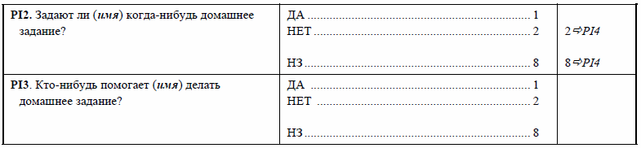
Участие родителей II: дóма
Notes:
93

Slide 94
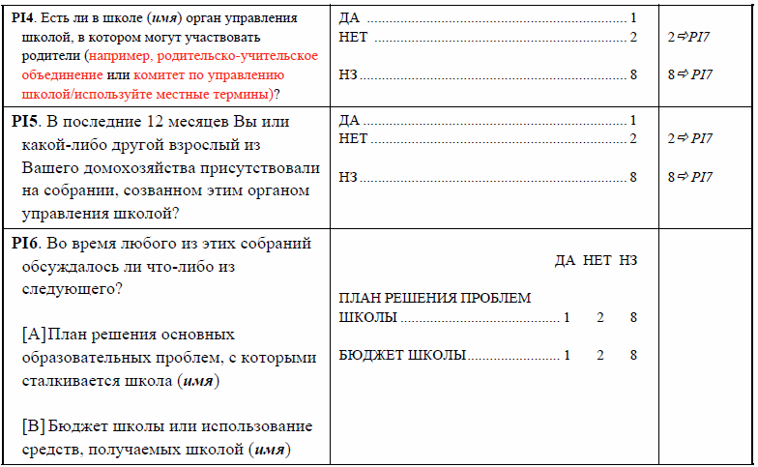
Участие родителей III:
участие в органе управления школой
Notes:
94

Slide 95
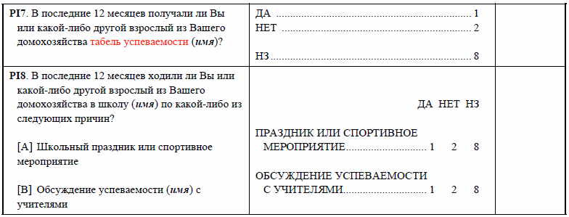
Участие родителей IV:
табели успеваемости и посещение родителями школы
Notes:
95

Slide 96
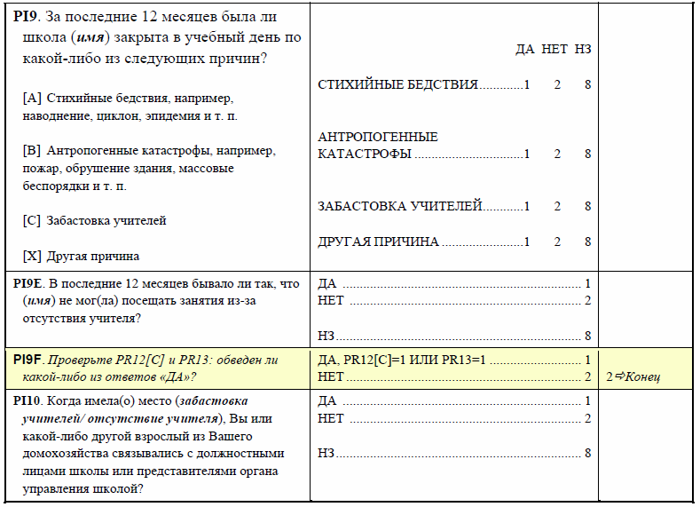
Участие родителей V: срыв школьных занятий
Notes:
96

Slide 97

Модуль 7: ОСНОВОПОЛАГАЮЩИЕ УМЕНИЯ И НАВЫКИ, НЕОБХОДИМЫЕ В УЧЕБЕ [НОВЫЙ]
Показатель 4.2 ЦУР
Доля детей и молодых людей: (a) обучающихся во 2-м/3-м классе;
(b) оканчивающих начальную ступень обучения; и (c) оканчивающих средние классы школы, продемонстрировавших по меньшей мере минимальный уровень (i) умения читать и (ii) владения математикой (в разбивке по полу).
Notes:
Применяется к детям в возрасте 7-14 лет.
Прямое оценивание ребенка.
Требуется согласие родителей и ребенка.

Slide 98
Основополагающие умения и навыки, необходимые в учебе, определяемые в ходе КОМП
Целевая группа: дети в возрасте 7-14 лет – по одному ребенку из каждого домохозяйства.
Универсальность: обследуются как дети, посещающие школу, так и дети, которые ее не посещают.
Справедливость: привязка ко всем данным домохозяйств, собираемых в ходе КОМП.
Сопоставимость: разные стимулы/вопросы – одна и та же основа.
Notes:
98

Slide 99
Оценка навыков чтения в ходе КОМП: что измеряется… а что нет
В фокусе – понимание:
  буквальное понимание (3 вопроса);
  языковая догадка (2 вопроса).
Точность устного прочтения связного текста.
Почему не беглость?
  Оценка происходит в условиях домохозяйства Агрегирование разных языков в каждой стране.
Отсутствуют задания на понимание устного языка, но присутствуют вопросы о языке домашнего общения и языке обучения.
Notes:
99

Slide 100
Четыре показателя КОМП, относящихся к чтению
Процентная доля детей, точно прочитавших как минимум 90% слов рассказа объемом 70 слов* (уровень 2-го класса).
Процентная доля детей, правильно ответивших на 3 простых вопроса на буквальное понимание.
Процентная доля детей, правильно ответивших на 2 простых вопроса на языковую догадку.
Показатель умений и навыков раннего чтения: процентная доля детей, выполнивших все три задания.
Notes:
100

Slide 101
Структура модуля «Основополагающие умения
и навыки, необходимые в учебе»
Дети в возрасте 7-14 лет
  Условия для обучения: чтение, языки
  Умения и навыки чтения:
      Точность устного чтения (>=90% слов прочитаны верно);
      Буквальное понимание (2/3 вопросов);
      Языковая догадка (1/2 вопросов).
  Умения и навыки счета:
      Чтение чисел (6 заданий);
      Различение чисел (5 заданий);
      Сложение (5 заданий);
      Установление закономерности и дополнение (5 заданий).
Notes:
101

Slide 102
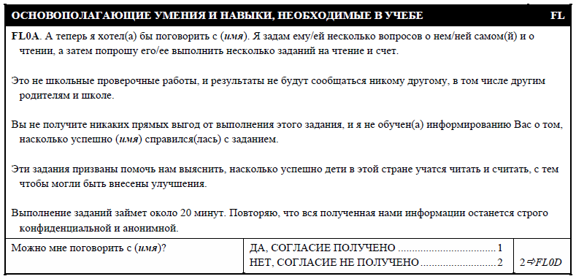
Основополагающие умения и навыки, необходимые в учебе:
согласие лица, осуществляющего уход
Notes:
102

Slide 103
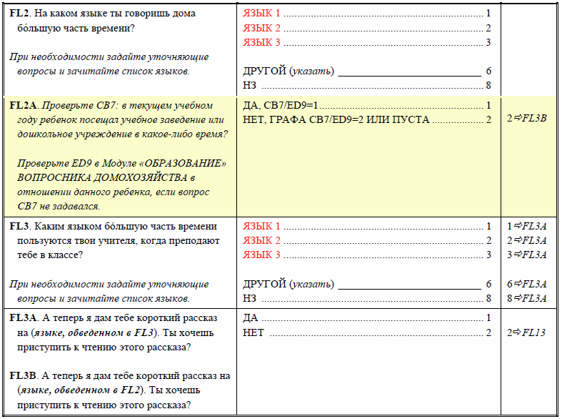
Основополагающие умения и навыки, необходимые в учебе: языки
Notes:
103

Slide 104
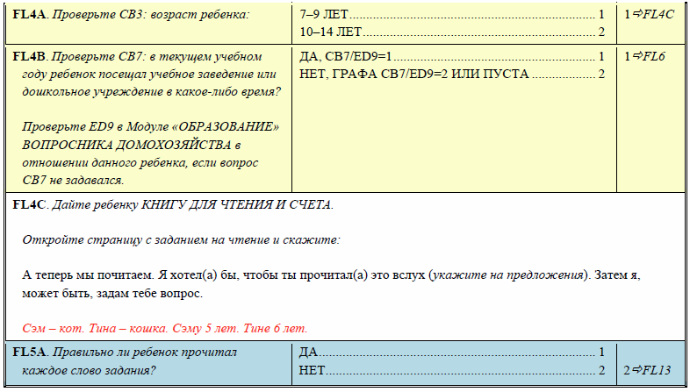
Задания на чтение
Notes:
104

Slide 105
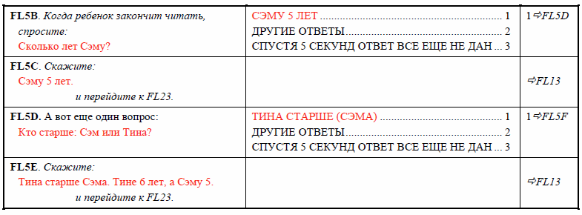
Задания на чтение:
вопросы на понимание
Notes:
105

Slide 106
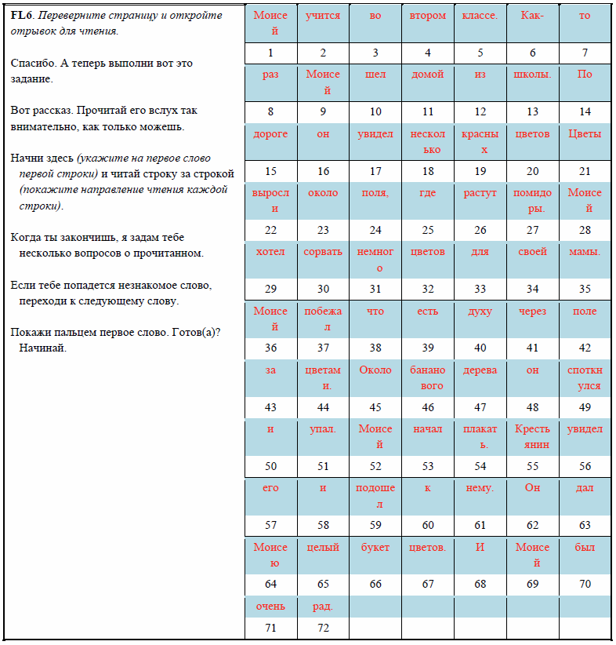
Чтение рассказа
Notes:
106

Slide 107

Чтение рассказа
Notes:
107

Slide 108

1-й вопрос на понимание
Notes:
108

Slide 109

2-й – 5-й вопросы на понимание
Notes:
109

Slide 110

1-я группа заданий на умения и навыки счета:
чтение чисел
Notes:
110

Slide 111

2-я группа заданий на умения и навыки счета:
различение чисел
Notes:
111

Slide 112

3-я группа заданий на умения и навыки счета: сложение
Notes:
112

Slide 113

4-я группа заданий на умения и навыки счета: пропущенное число.
Тренировочные задания
Notes:
113

Slide 114

4-я группа заданий на умения и навыки счета: пропущенное число.
Основные задания
Notes:
114

